Slide 1
Go-Micro

Slide 2
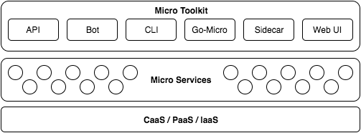
What is go-Micro

Slide 3
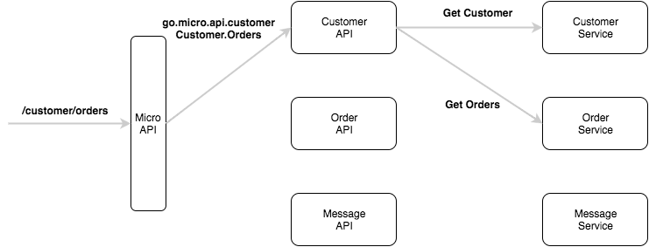
What is micro/API
启用API作为一个网关或代理，来作为微服务访问的单一入口。它应该在您的基础架构的边缘运行。它将HTTP请求转换为RPC并转发给相应的服务。

Slide 4
What is micro/API
先决条件：确保您正在运行服务发现，例如consul agent -dev
启动服务go.micro.srv.greeter
go run examples/greeter/srv/main.go
启动API服务go.micro.api.greeter
go run examples/greeter/api/api.go
开始 Micro API
micro api
通过micro API进行HTTP调用
curl "http://localhost:8080/greeter/say/hello?name=Asim+Aslam"

Slide 5
What is micro/API
HTTP path/greeter/say/hello 映射到服务 go.micro.api.greeter 方法Say.Hello,绕过api服务并通过/rpc直接调用后端
curl -d 'service=go.micro.srv.greeter' \
-d 'method=Say.Hello' \
-d 'request={"name": "Asim Aslam"}' \
http://localhost:8080/rpc

Slide 6
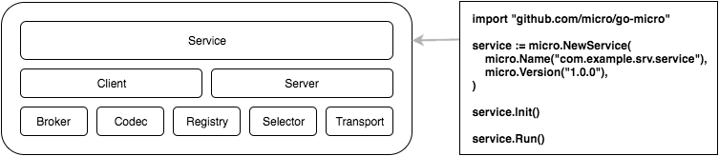
What is go-Micro
Go-micro是微服务的独立RPC框架。它是该工具包的核心，并受到上述所有组件的影响。

Slide 7
What is go-Micro
Registry
注册表提供可插入的服务发现库，来查找正在运行的服务。当前的实现是consul，etcd，内存和kubernetes。服务可以选择提供一个到期的TTL并在一段时间内重新注册以确保活跃，并且如果服务死亡，服务将被清除。
Selector
选择器通过选择提供负载均衡机制。当客户端向服务器发出请求时，它将首先查询服务的注册表。这通常会返回一个表示服务的正在运行的节点列表。选择器将选择这些节点中的一个用于查询。多次调用选择器将允许使用平衡算法。目前的方法是循环法，随机哈希和黑名单。
Broker
Broker是发布和订阅的可插入接口。微服务是一个事件驱动的架构，发布和订阅事件应该是一流的公民。目前的实现包括nats，rabbitmq和http（用于开发）。

Slide 8
What is go-Micro
Transport
传输是通过点对点传输消息的可插拔接口。目前的实现是http，rabbitmq和nats。通过提供这种抽象，运输可以无缝地换出。
Client
客户端提供了一种制作RPC查询的方法。它结合了注册表，选择器，代理和传输。它还提供重试，超时，使用上下文等。
Server
服务器是构建正在运行的微服务的接口。它提供了一种提供RPC请求的方法。

Slide 9
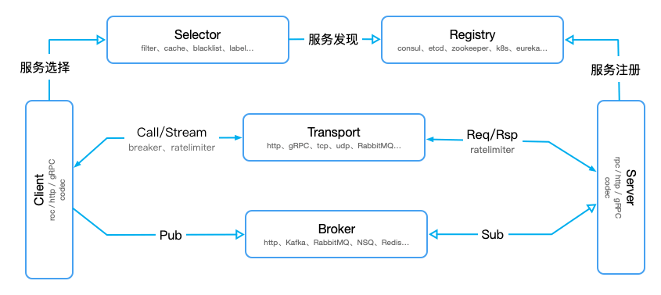
What is go-Micro

Slide 10
What is go-Micro
Go Micro抽象出分布式系统的细节。
服务发现 - 通过服务发现自动注册和名称解析
负载平衡 - 基于发现构建的服务的智能客户端负载平衡
同步通信 - 基于RPC的通信，支持双向流
异步通信 - 为事件驱动架构内置的Pub/Sub接口
消息编码 - 基于带有protobuf和json的内容类型的动态编码
服务接口 - 所有功能都打包在一个简单的高级界面中，用于开发微服务

Slide 11
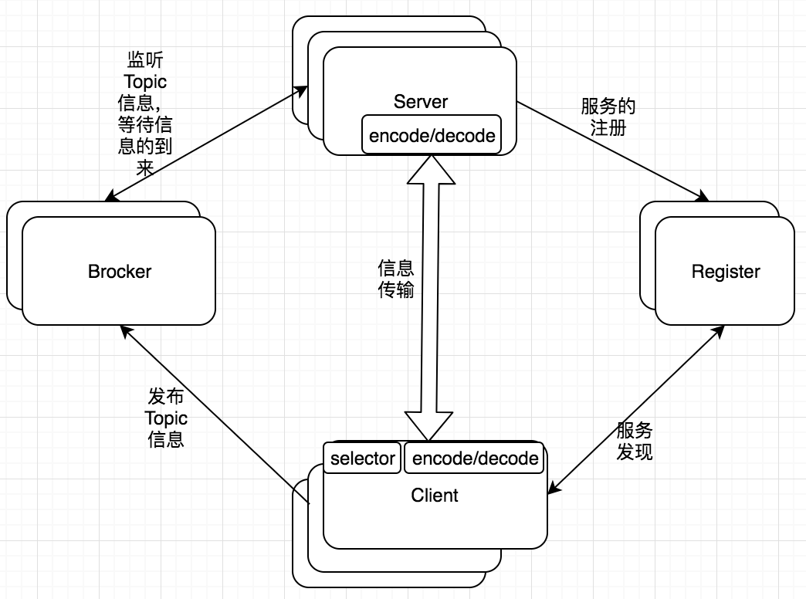

Slide 12
Transport
Transport 的Listen方法是一般是Server端进行调用的，他监听一个端口，等待客户端调用。
Transport 的Dial就是客户端进行连接服务的方法。他返回一个Client接口，这个接口返回一个Client接口，这个Client嵌入了Socket接口，这个接口的方法就是具体发送和接收通信的信息。

Slide 13
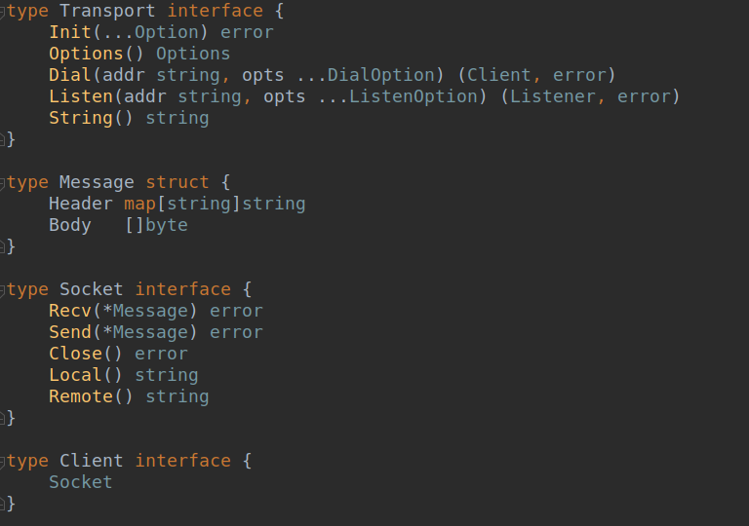
Transport

Slide 14
Codec
go-micro有很多种编码解码方式，默认的实现方式是protobuf
Codec接口的Write方法就是编码过程，两个Read是解码过程

Slide 15
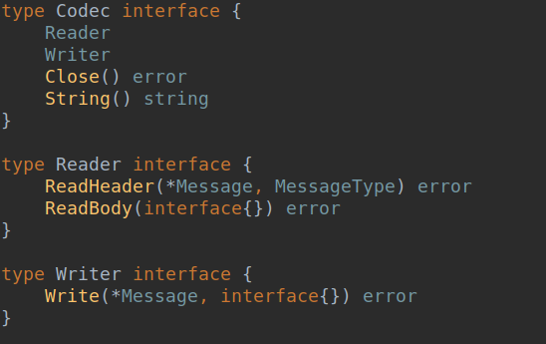
Codec

Slide 16
Registry
Service 进行Register，来进行注册，Client 使用watch方法进行监控，当有服务加入或者删除时这个方法会被触发，以提醒 Client 更新Service信息
当服务端调用Run()方法时，会调用service.Start()方法。这个除了监听端口，启动服务，还会把服务的ip端口号信息，和所有的公开接口的元数据信息保存到我们选择的Register服务器上去。
Run()方法中有个go s.run(ex) 方法的调用，这个方法就是根据我们设置interval去重新注册服务，当然比较保险的方式是我们把服务的ttl也设置上，这样当服务在未知的情况下崩溃，到了ttl的时间Register服务也会自动把信息删除掉。
ttl就是注册服务的过期时间，interval就是间隔多久再次注册服务。

Slide 17
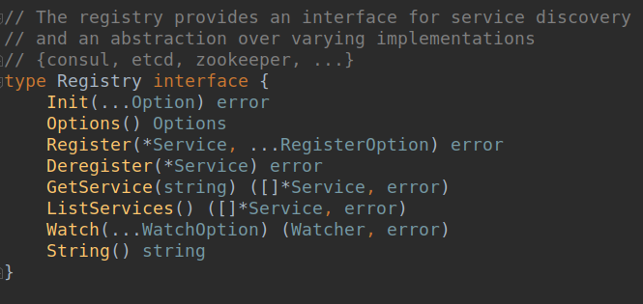
Registry

Slide 18
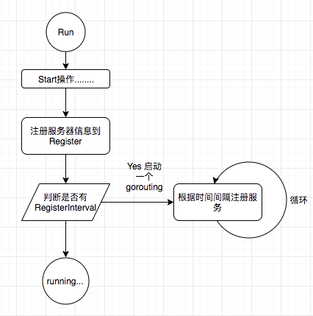
Registry

Slide 19
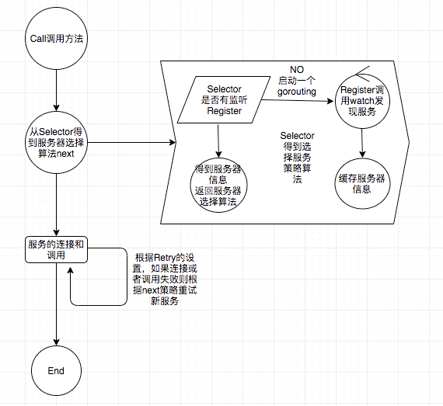
Registry

Slide 20
Selector
以Registry为基础，Selector 是客户端级别的负载均衡，当有客户端向服务发送请求时， selector根据不同的算法从Registery中的主机列表，得到可用的Service节点，进行通信。
目前实现的有RoundRobin算法和Random算法，默认的是Random算法。

Slide 21
Broker
Broker是消息发布和订阅的接口。很简单的一个例子，因为服务的节点是不固定的，如果有需要修改所有服务行为的需求，可以使服务订阅某个主题，当有信息发布时，所有的监听服务都会收到信息，根据你的需要做相应的行为。

Slide 22
Client
Client是请求服务的接口，封装Transport和Codec进行rpc调用，也封装了Brocker进行信息的发布。
支持双工通信 Stream 这些具体的实现方式和使用方式

Slide 23
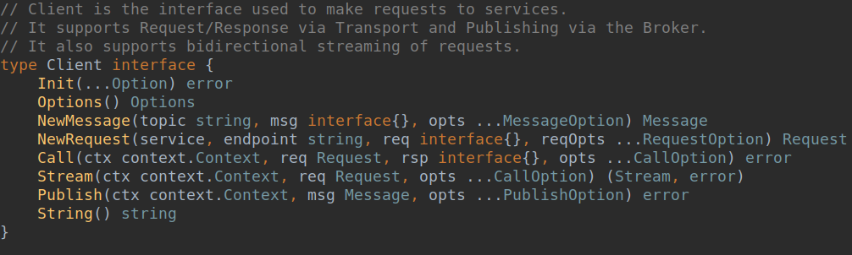
Client

Slide 24
Server
监听等待rpc请求
监听broker的订阅信息
等待信息队列的推送

Slide 25
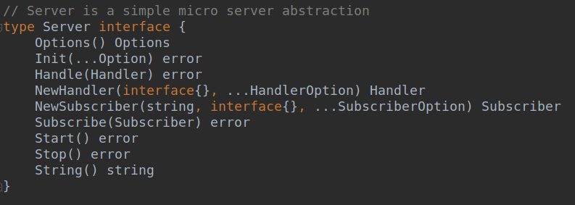
Server

Slide 26
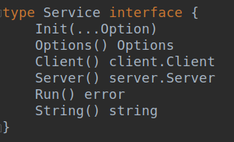
Service
Service是Client和Server的封装，包含了一系列的方法使用初始值去初始化Server和Client，使我们可以很简单的创建一个rpc服务。

Slide 27
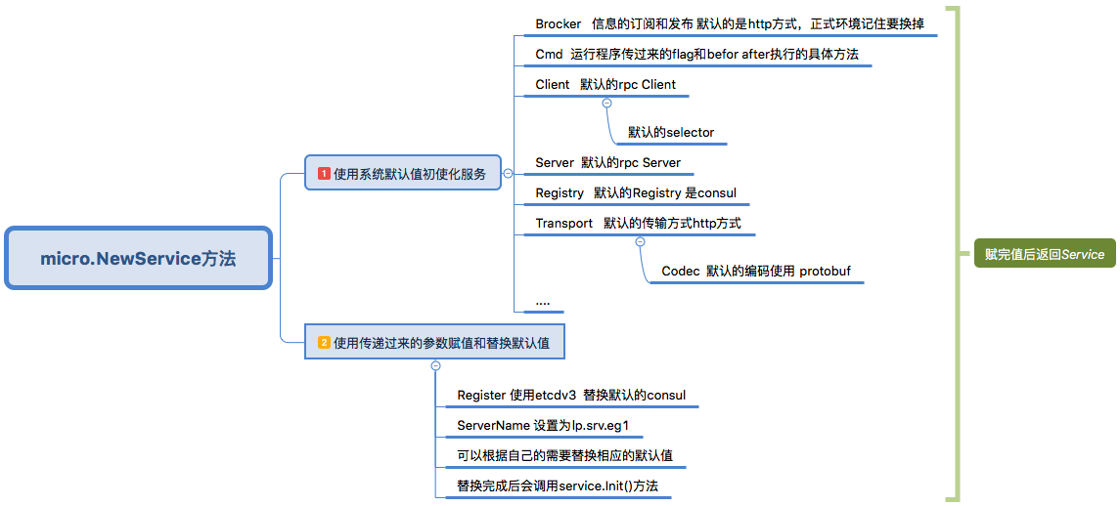
NewService

Slide 28
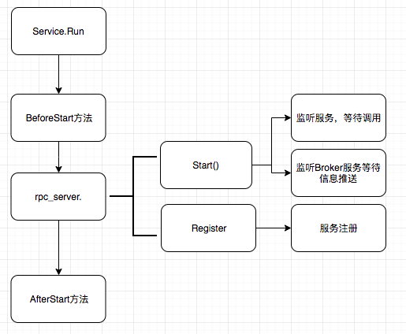
service.Run()方法 调用流程

Slide 29
service.Run()方法 调用流程
因为在初始化的时候没有指定端口，系统会自动分配一个端口号分给Server，并把这个server的信息注册到Register。
BeferStart和AfterStart也都是可以自定义的

Slide 30
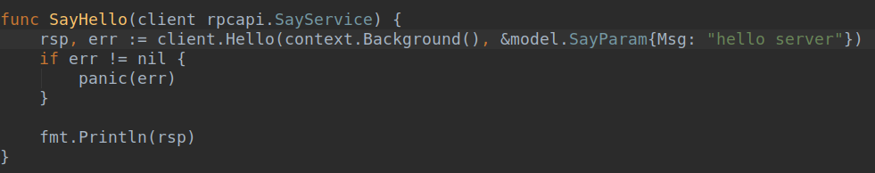
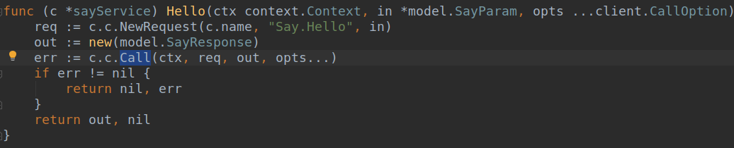
c.c.Call()

Slide 31
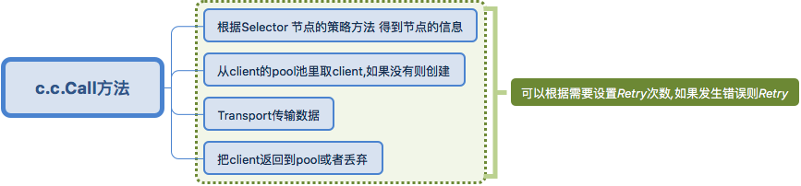
c.c.Call()

Slide 32
c.c.Call()
得到节点信息address，根据address去查询 pool里是否有连接，如果有则取出来，如果没有则创建，然后进行数据传输，传输完成后把client放回到pool内。
pool的大小也是可以控制的

Slide 33
BidirectionalStream
这个方法只是每次向客户端发送一些数据，每次只发送一部分。比如我们给客户端推送的数据很大时，一次性全都推过去，是不太正确的做法，分批推送还是比较好的。

Slide 34
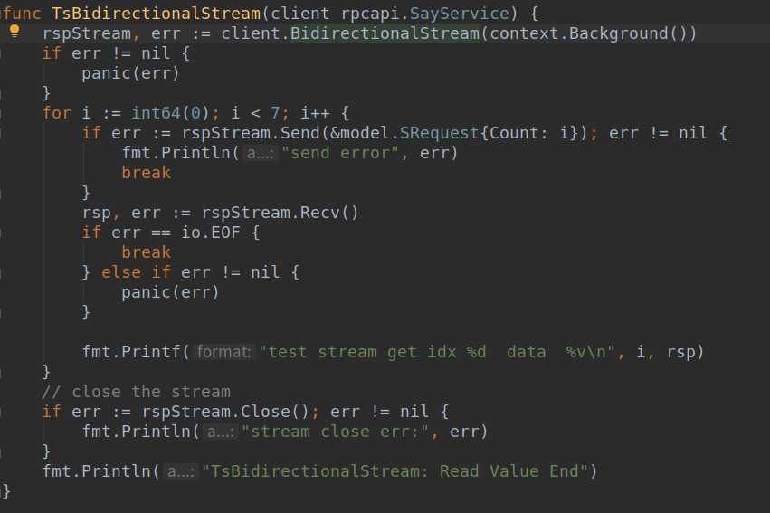
BidirectionalStream

Slide 35
rpc方法调用
go-micro 默认的通信协议是http，默认的编码方式是protobuf
在go-micro服务端启动的时候我们需要注册Handler，也就是我们具体实现结构体 →调用RegisterSayHandler方法
go-micro默认的router会利用反射把Say对象的信息完全提取出来，解析出结构体内的方法及方法的参数，保存到一个map内-> map[结构体名称][方法信息集合]

Slide 36
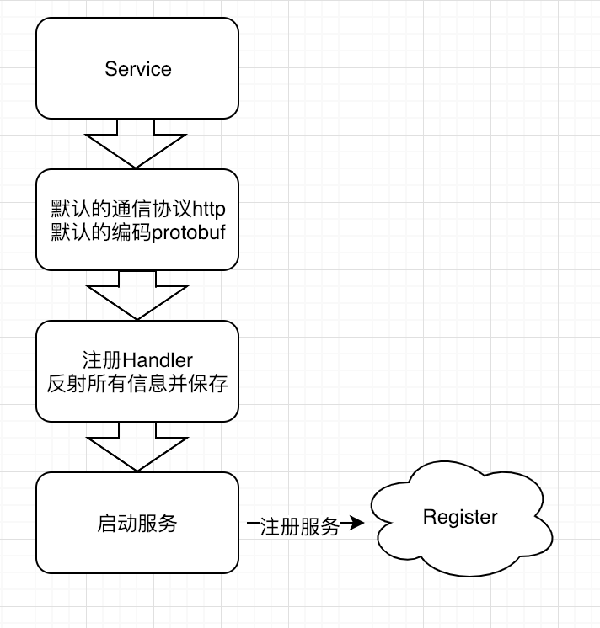
rpc方法调用

Slide 37
rpc方法调用
实现方式是封装request，然后调用服务方法→newRequest
使用protobuf进行编码，然后会把这些信息放到一个http.Request里，再从Register或者从缓存获取服务器信息，连接服务器，发送数据

Slide 38
rpc方法调用
client：封装参数-> 编码数据->连接服务->发送数据->接收返回数据，并解码。
service: 接收数据->解码数据，找到相应的实例和方法，利用反射调用具体方法->编码返数据->发送给客户端。

Slide 39
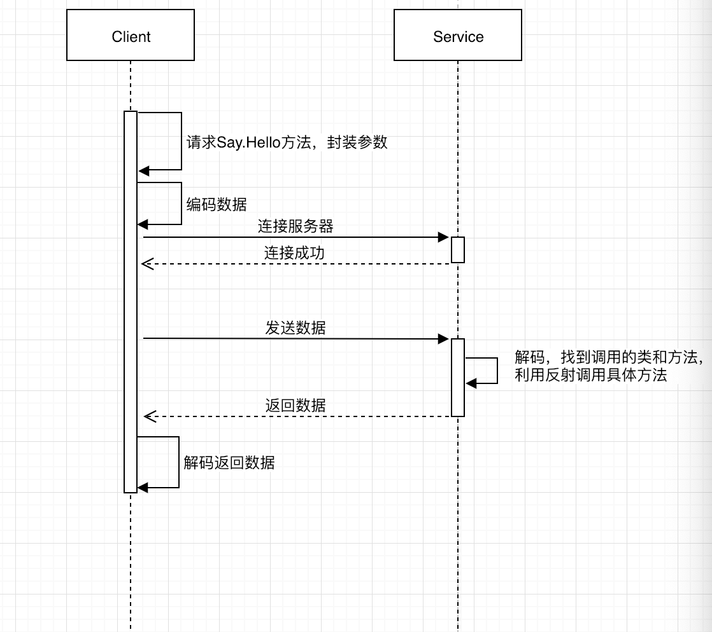
rpc方法调用

Slide 40
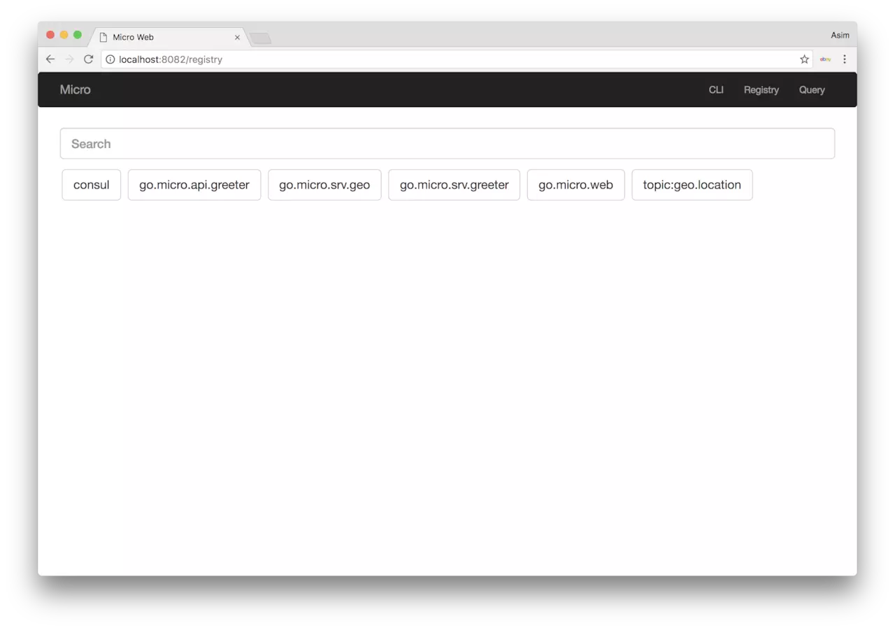
Micro web

Slide 41
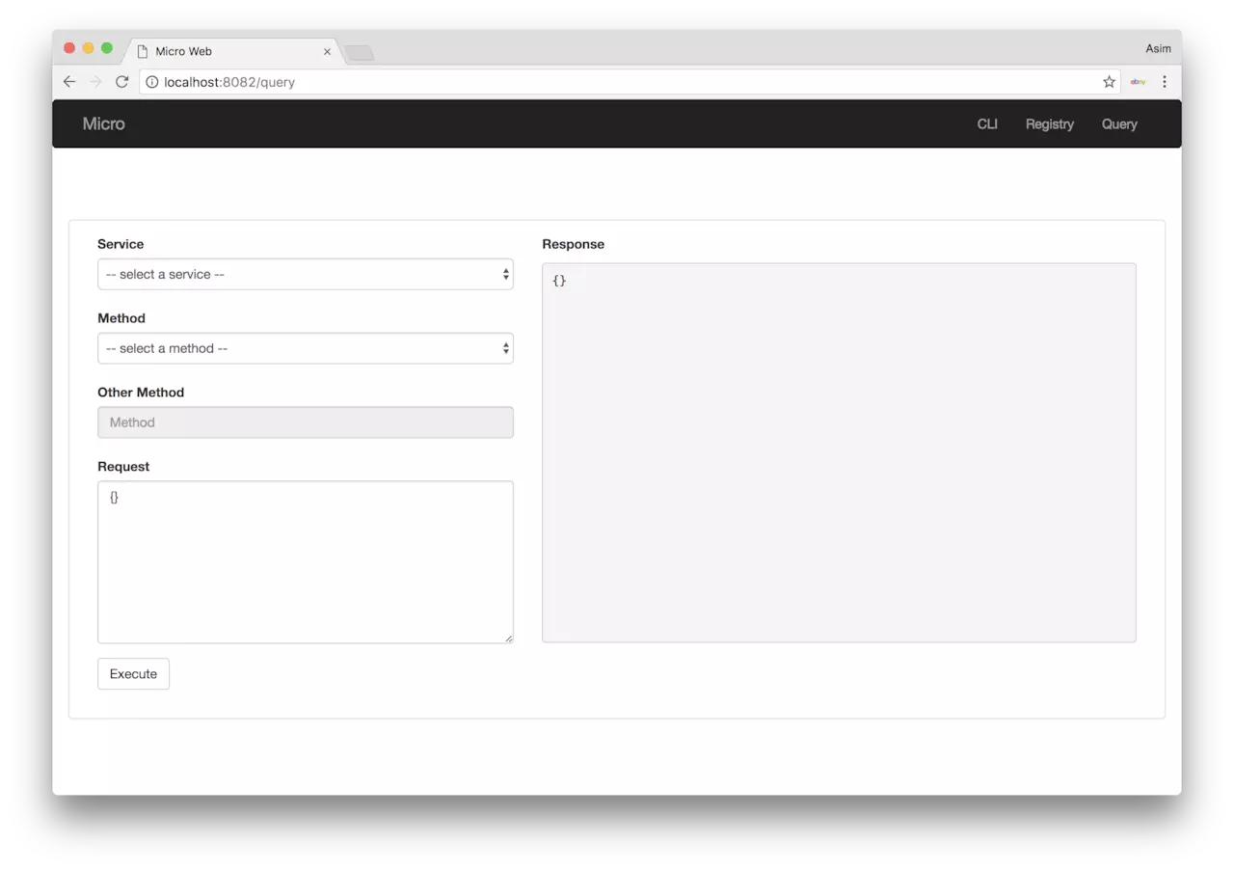
Micro web

Slide 42
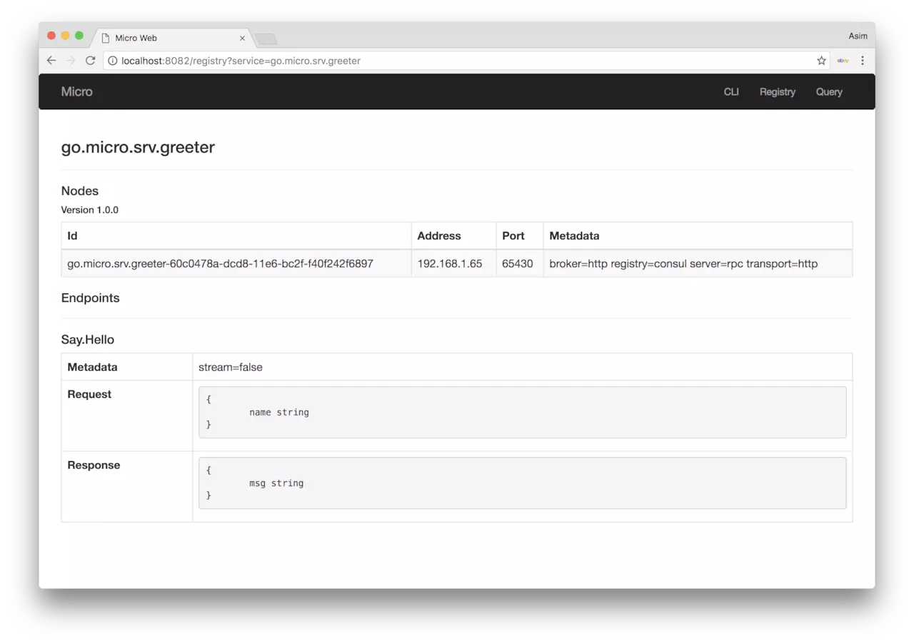
Micro web

Slide 43
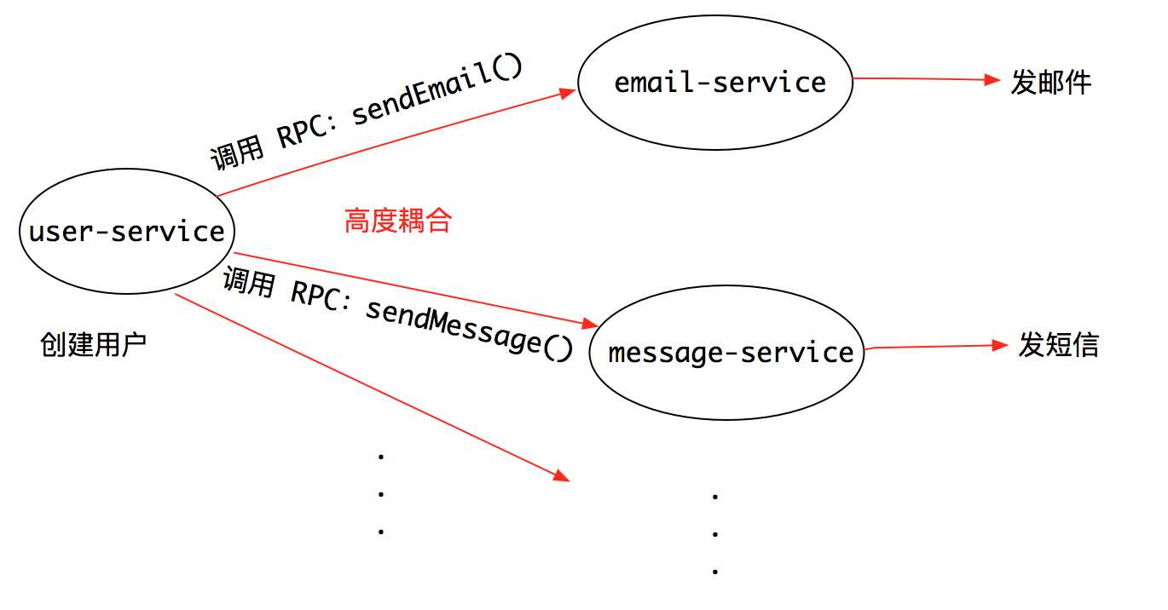
事件驱动

Slide 44
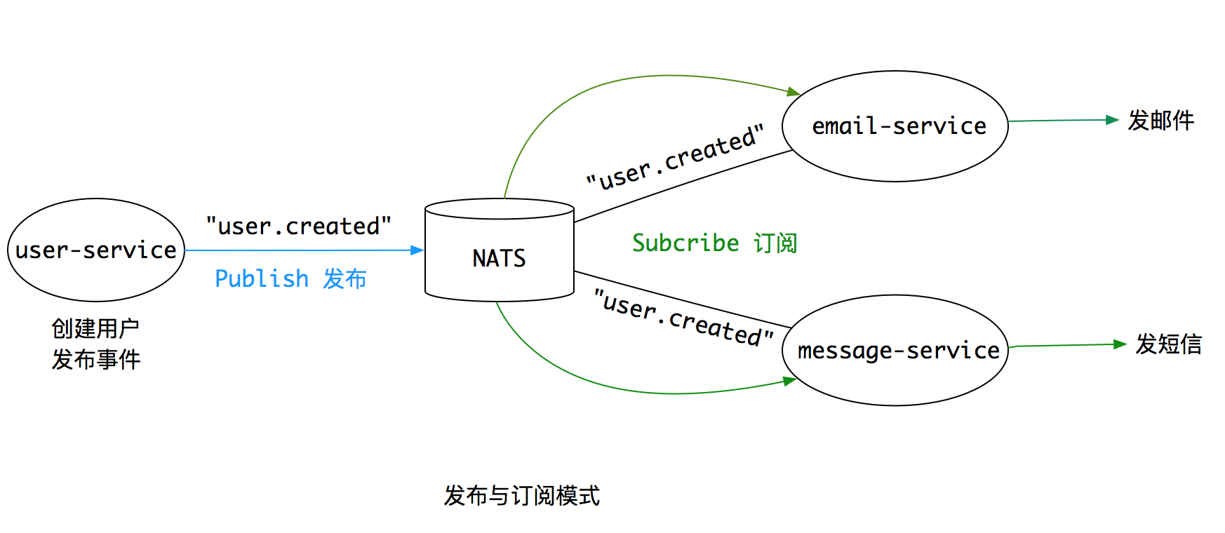
事件驱动

Slide 45
go-kit VS go-micro
Go-kit将自己描述为微服务的标准库。go-kit提供可用于构建应用程序的单独包。如果您想完全控制您定义服务的方式，Go-kit非常棒。
Go-micro是微服务的可插入RPC框架。这是一个自发的框架，试图简化分布式系统的通信方面，以便您可以专注于业务逻辑本身。 Go-micro非常适合您快速启动和运行，同时拥有可插拔的基础架构而无需更改代码。

